Slide 1
Spatio-Temporal Dynamic Inference Network for
Group Activity Recognition
Hangjie Yuan¹, Dong Ni^{1,2} and Mang Wang³ 1 College of Control Science and Engineering, Zhejiang University, Hangzhou, China 2 State Key Laboratory of Industrial Control Technology, Zhejiang University, Hangzhou, China
3 DAMO Academy, Alibaba Group
Publicly available codes: https://github.com/JacobYuan7/DIN_GAR
Email: hj.yuan@zju.edu.cn
Notes:
一个是想要让大家了解scene graph是什么东西，他是如何构建的；第二是想让大家了解近些年刚开始兴起的因果分析在消除数据偏见时的应用方式之一

Slide 2
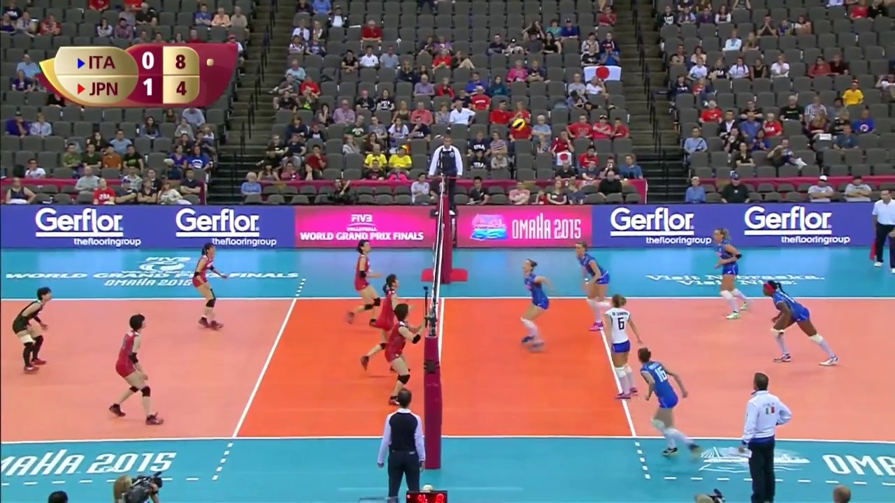
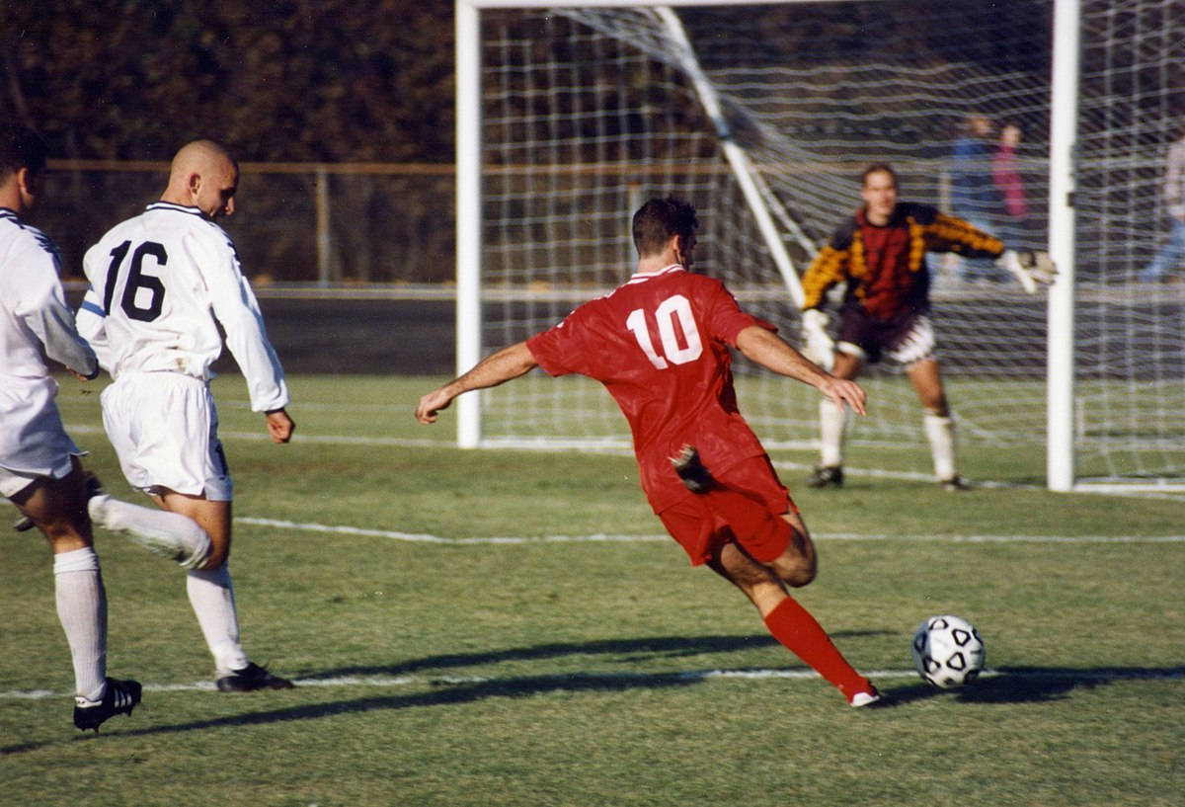
Introduction
Group Activity Recognition
Group activity recognition (GAR) aims to infer an overall activity performed by a group of people in the scene.
Surveillance video
Sports video
Social scene understanding
Notes:
Scene graph generation是一个通过检测场景中的物体和物体之间的关系来构建一个场景的图表示的一个任务。例如下图中XXX
SGG是一个相对低层的任务，因为他是构建一个场景的基本描述，一个好的scene graph表示可以有助于高层推理任务的进行，例如自动为视觉图像配字幕，视觉问答，视觉场景生成（通过一个scene graph直接生成一张图），图像检索等等。

Slide 3
Introduction
Core
Infer a group-level activity representation given a video clip, which asks for elaborately designed spatio-temporal interaction modeling modules.
Previous methods usually solved this by Graph Neural Networks (GNN), Recurrent Neural Networks (RNN) and attention mechanisms^{[1]}.
GNN: [2], [3], [4] and [5]
RNN: [6], [7], [8] and [9]
[1] Vaswani A, et al. Attention is all you need, NeurIPS 2017.
[2] Rizard Renanda Adhi Pramono, et al. Empowering relational network by self-attention augmented conditional random fields for group activity recognition. ECCV 2020.
[3] Jianchao Wu, et al. Learning actor relation graphs for group activity recognition. CVPR 2019.
[4] Rui Yan, et al. Higcin: Hierarchical graph-based cross inference network for group activity recognition. TPAMI 2020.
[5] Hangjie Yuan and Dong Ni. Learning visual context for group activity recognition. AAAI 2021.
[6] Mengshi Qi, et al. stagnet: An attentive semantic rnn for group activity recognition, ECCV 2018.
[7] Minsi Wang, et al. Recurrent modeling of interaction context for collective activity recognition, CVPR 2017.
[8] Xiangbo Shu, et al. Hierarchical long short-term concurrent memory for human interaction recognition, TPAMI 2019.
[9] Rui Yan, et al. Participation-contributed temporal dynamic model for group activity recognition. ACMMM 2018.
Notes:
Scene graph generation是一个通过检测场景中的物体和物体之间的关系来构建一个场景的图表示的一个任务。例如下图中XXX
SGG是一个相对低层的任务，因为他是构建一个场景的基本描述，一个好的scene graph表示可以有助于高层推理任务的进行，例如自动为视觉图像配字幕，视觉问答，视觉场景生成（通过一个scene graph直接生成一张图），图像检索等等。

Slide 4
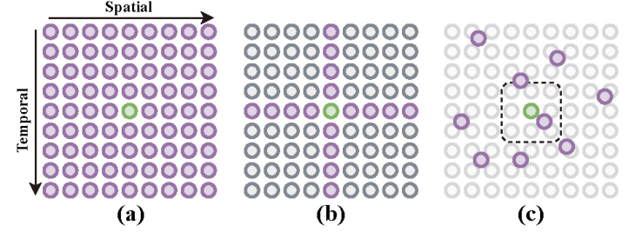
Introduction
Problems in previous methods:
1. Predefined spatio-temporal interaction graph.
2. Fully-connected or criss-cross graph easily results in the over-smoothing problem that makes features indistinguishable and damages the performance.
3. High computational cost if extending to scenarios with long spatio-temporal dimensions.
Propose Dynamic Inference Network to solve above problems.
Notes:
Scene graph generation是一个通过检测场景中的物体和物体之间的关系来构建一个场景的图表示的一个任务。例如下图中XXX
SGG是一个相对低层的任务，因为他是构建一个场景的基本描述，一个好的scene graph表示可以有助于高层推理任务的进行，例如自动为视觉图像配字幕，视觉问答，视觉场景生成（通过一个scene graph直接生成一张图），图像检索等等。

Slide 5
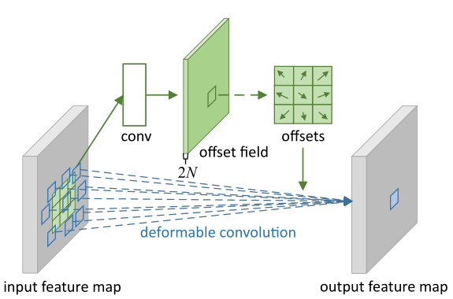
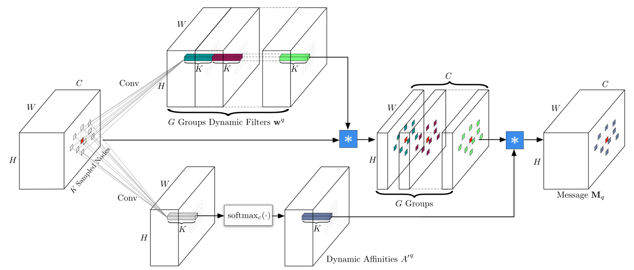
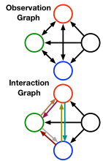
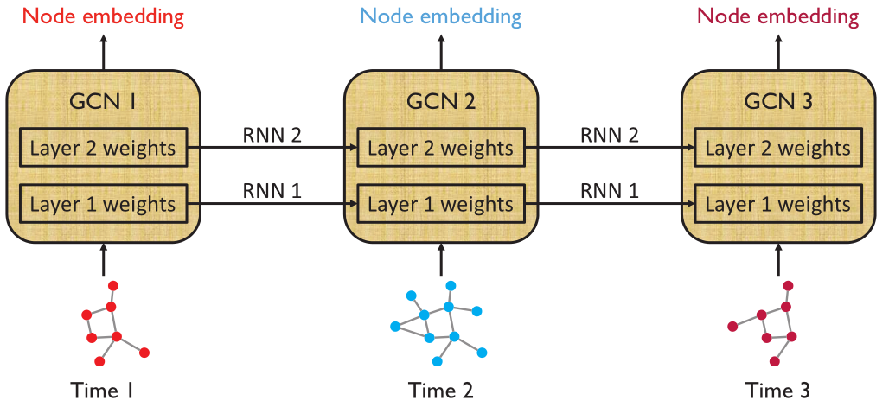
Introduction
Deformable Convolution and DGMN
Deformable convolution^{[1]}
DGMN^{[2]}
Evolving object/agent-specific graph reasoning
EvolveGraph^{[3]}
EvolveGCN^{[4]}
[1] Jifeng Dai, et al. Deformable convolutional networks
[2] Li Zhang, et al. Dynamic graph message passing networks.
[3] Aldo Pareja, et al. Evolvegcn: Evolving graph convolutional networks for dynamic graphs
[4] Jiachen Li, et al. Evolvegraph: Multi-agent trajectory prediction with dynamic relational reasoning.
Notes:
Scene graph generation是一个通过检测场景中的物体和物体之间的关系来构建一个场景的图表示的一个任务。例如下图中XXX
SGG是一个相对低层的任务，因为他是构建一个场景的基本描述，一个好的scene graph表示可以有助于高层推理任务的进行，例如自动为视觉图像配字幕，视觉问答，视觉场景生成（通过一个scene graph直接生成一张图），图像检索等等。

Slide 6
Methodology
Overall Pipeline
Notes:
Scene graph generation是一个通过检测场景中的物体和物体之间的关系来构建一个场景的图表示的一个任务。例如下图中XXX
SGG是一个相对低层的任务，因为他是构建一个场景的基本描述，一个好的scene graph表示可以有助于高层推理任务的进行，例如自动为视觉图像配字幕，视觉问答，视觉场景生成（通过一个scene graph直接生成一张图），图像检索等等。

Slide 7
Methodology
Details of DR and DW
Dynamic Relation
Relation prediction
Feature updating
Notes:
Scene graph generation是一个通过检测场景中的物体和物体之间的关系来构建一个场景的图表示的一个任务。例如下图中XXX
SGG是一个相对低层的任务，因为他是构建一个场景的基本描述，一个好的scene graph表示可以有助于高层推理任务的进行，例如自动为视觉图像配字幕，视觉问答，视觉场景生成（通过一个scene graph直接生成一张图），图像检索等等。

Slide 8
Methodology
Details of DR and DW
Dynamic Walk
Feature updating
Walk offsets prediction
Bilinear sampler
Notes:
Scene graph generation是一个通过检测场景中的物体和物体之间的关系来构建一个场景的图表示的一个任务。例如下图中XXX
SGG是一个相对低层的任务，因为他是构建一个场景的基本描述，一个好的scene graph表示可以有助于高层推理任务的进行，例如自动为视觉图像配字幕，视觉问答，视觉场景生成（通过一个scene graph直接生成一张图），图像检索等等。

Slide 9
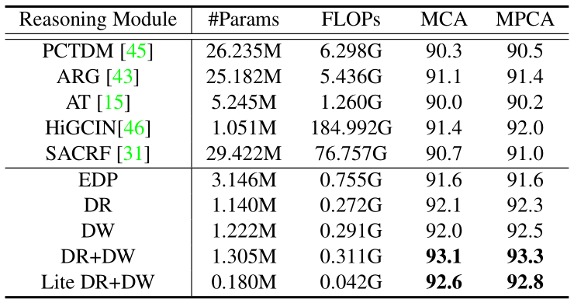
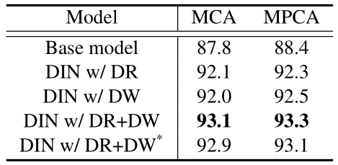
Experiments
Computational Cost Analysis
Ablation study
Both modules are proved effective
Their effects are additive.
DIN can achieve the best result with the least computational cost.
Notes:
Scene graph generation是一个通过检测场景中的物体和物体之间的关系来构建一个场景的图表示的一个任务。例如下图中XXX
SGG是一个相对低层的任务，因为他是构建一个场景的基本描述，一个好的scene graph表示可以有助于高层推理任务的进行，例如自动为视觉图像配字幕，视觉问答，视觉场景生成（通过一个scene graph直接生成一张图），图像检索等等。

Slide 10
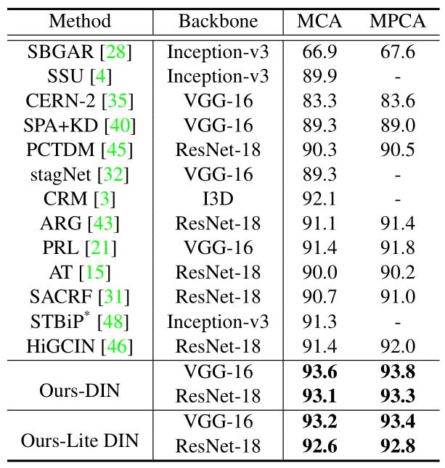
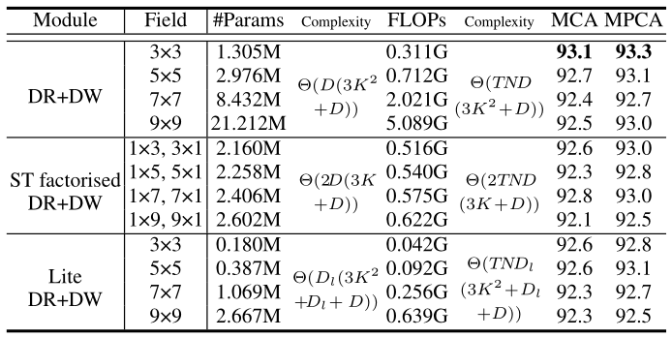
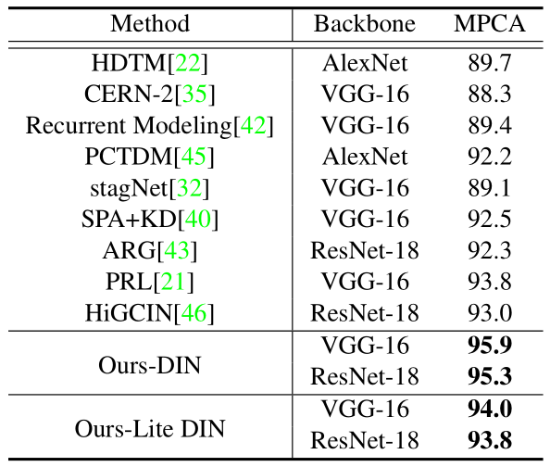
Comparions with State-of-the-Arts
Experiments
Model Variants
Volleyball dataset
Collective Activity dataset
1. Stacking layers or a large interaction field will not result in a good performance, which is probably due to the over-smoothing problem.
2. Two variants reduce the computation cost by reducing the exponent of $K$ or reducing $D$ to $D_{l}$.
Notes:
Scene graph generation是一个通过检测场景中的物体和物体之间的关系来构建一个场景的图表示的一个任务。例如下图中XXX
SGG是一个相对低层的任务，因为他是构建一个场景的基本描述，一个好的scene graph表示可以有助于高层推理任务的进行，例如自动为视觉图像配字幕，视觉问答，视觉场景生成（通过一个scene graph直接生成一张图），图像检索等等。

Slide 11
Conclusion and Future Work
In this paper, we propose the Dynamic Inference Network to address the problems of inference on a predefined graph and inference in a computationally expensive way.
Future Work
1. More challenging tasks and more efficient inference.
2. More decent dynamic model incorporating visual context^{[1]}.
[1] Yuan H, Ni D. Learning Visual Context for Group Activity Recognition, AAAI2021.
Notes:
Scene graph generation是一个通过检测场景中的物体和物体之间的关系来构建一个场景的图表示的一个任务。例如下图中XXX
SGG是一个相对低层的任务，因为他是构建一个场景的基本描述，一个好的scene graph表示可以有助于高层推理任务的进行，例如自动为视觉图像配字幕，视觉问答，视觉场景生成（通过一个scene graph直接生成一张图），图像检索等等。

Slide 12
Thank YOU

